Slide 1
§ 11. Разрешение межличностных противоречий

Slide 2
Проверка д/з

Slide 3
План урока
Как решать конфликты
Учимся решать конфликты

Slide 4

1. Как решать конфликты

Slide 5

1. Важно уметь вернуться к нормальному взаимодействию, а не пойти на конфликт

Slide 6

2. В общении нужно быть внутренне готовым к решению возникающих проблем (компромис)

Slide 7

3. При общении с людьми необходимо проявлять искреннюю заинтересованность в партнёре по общению и желание его понять.

Slide 8

4. Необходимо проявлять терпимость к инакомыслию.

Slide 9

5. Не стоит ожидать от окружающих слишком многого

Slide 10

6. Необходимо проявлять усилия по снижению агрессивности в ситуации стресса или перенапряжения.

Slide 11
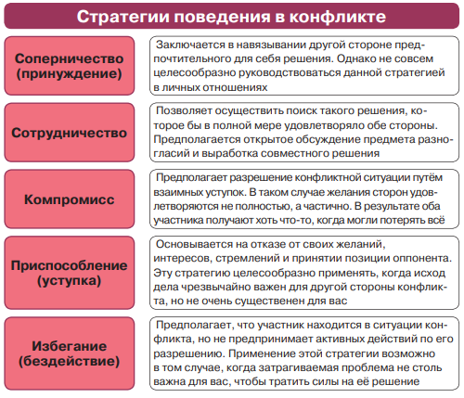
Стратегии поведения при конфликтах

Slide 12

2. Учимся решать конфликты

Slide 13
Ситуация 1
К директору школы обратилась мама девятиклассника с просьбой помочь урегулировать конфликт между классным руководителем (она же учитель иностранного языка) и ее сыном. Мама рассказала, что педагог всегда придиралась к ребенку, так как сын углубленно изучает с 7 лет английский язык, а в школе обучение иностранному языку проходит по обычной программе. Совсем недавно учитель объявила, что после уроков будет проходить беседа с инспектором центра занятости, но у мальчика в это время были назначены соревнования. Он озвучил, что ему нужно уйти, на что педагог ответила: «Ничего, пропустишь!» Девятиклассник встал и покинул класс. На следующий день учитель не пустила мальчика на урок, сказав: «Ты вчера показал свое отношение ко мне, теперь я покажу…»

Slide 14
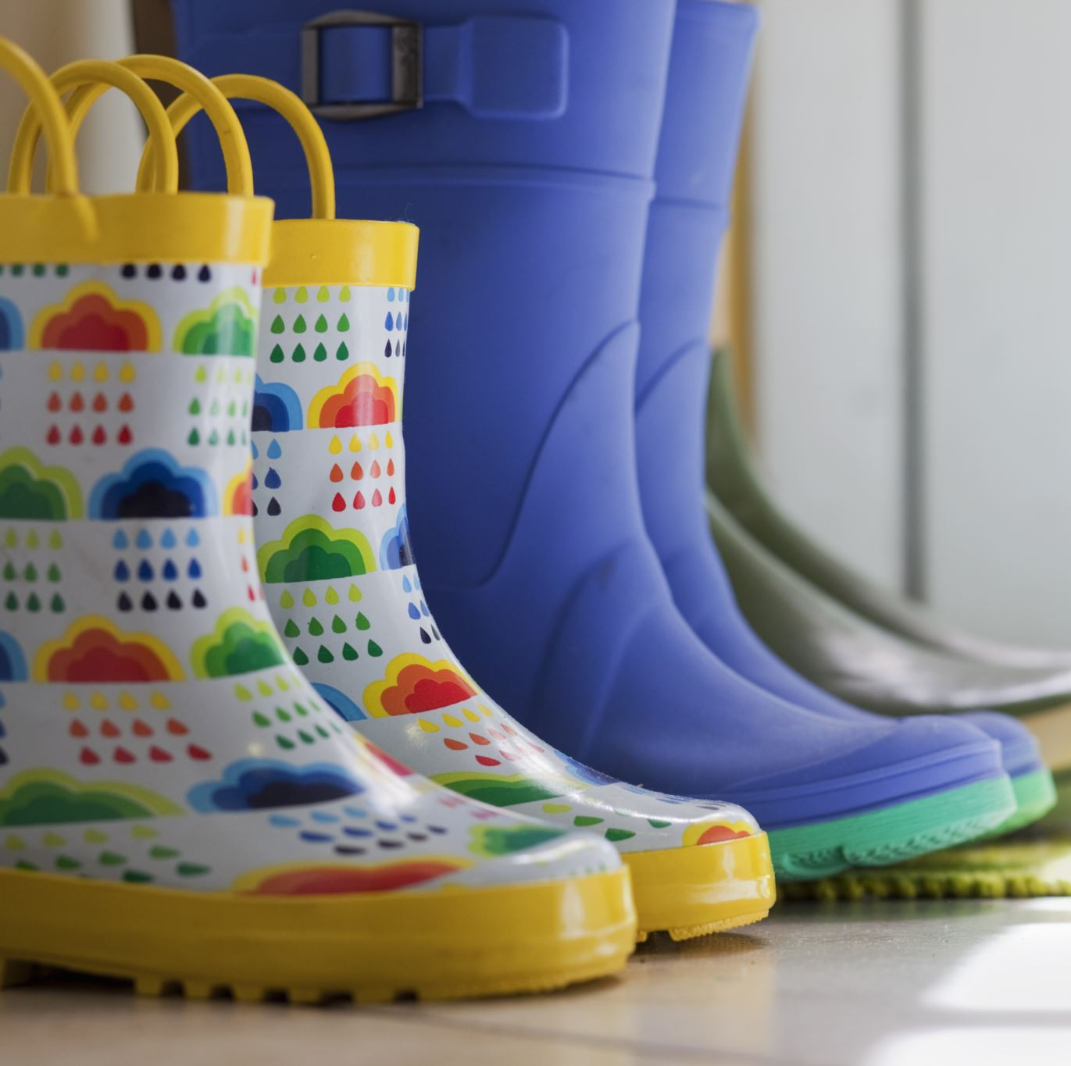
Ситуация 2
в семье отсутствует взаимопонимание между мамами мужа и жены, каждая из которых пытается управлять молодой семьей и одновременно влиять на сознание другой матери. Проживают все на разных жилплощадях, но в пределах одного города. Муж находится в положении, когда нужно сохранить семью и не рассорить окончательно мать и тещу. Жена каждый раз рассказывает своей матери о действиях и поступках свекрови. Все очень любят двухлетнего ребенка, поэтому не могут «уйти в тень».

Slide 15
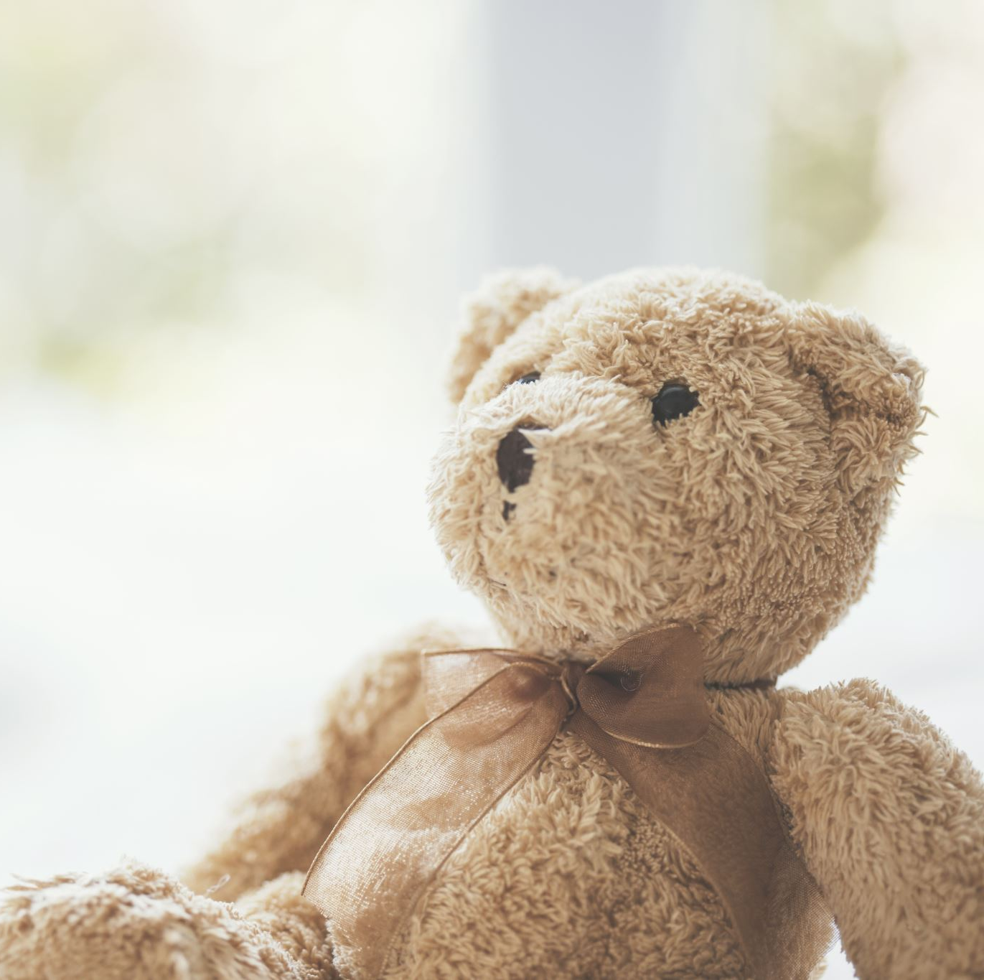
Ситуация 3
в семье две дочери. Одна учится в университете, вторая уже работает. Живут все вместе. Младшая сестра учится в другом городе, и, сдав сессию досрочно, приехала на каникулы на полтора месяца. Старшая сестра считает, что раз младшая дома, то именно она должна взять на себя обязанности по дому. (Все же работают). Младшая считает, что она и так достаточно потрудилась, чтобы досрочно сдать сессию и сейчас имеет полное право отдыхать. Сестры в ссоре.

Slide 16

Ситуация 4
Муж: хочет на выходных поехать с друзьями покататься на лыжах.
Жена: хочет провести все выходные с мужем.
Муж считает, что 3-4 часа в выходной день на природе – лучший отдых, и еще останется куча времени на супругу.
Жена не любит снег, холод и считает, что такой отдых опасен для здоровья, да и друг ей не очень нравится. И вообще муж должен хотя бы один день в неделю полностью посвятить ей.

Slide 17
Контроль знаний

Slide 18

Домашнее задание
3 конфликтные ситуации из своей жизни (родители, друзья, учителя) и способы их решения

Slide 19

Тест, оценки, д/з

